Slide 1
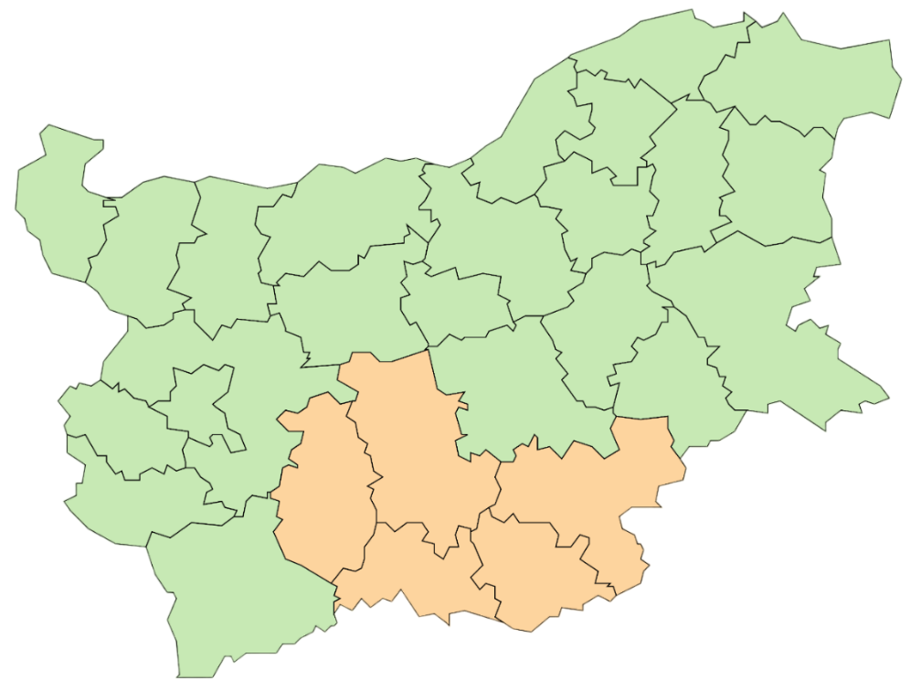
Регионален съвет за развитие на Южен централен регион
Концепция за интегрирани териториални инвестиции (КИТИ)
№ BG16FFPR003-2.001-0156
„Развитие на област Смолян чрез инвестиции в устойчив туризъм, създаване на нови атракции и опазване на културно-историческото наследство на териториите на общините Смолян, Чепеларе, Баните и Златоград и подобряване на транспортната свързаност“
Общ размер на БФП: 50 691 883 лв. с ДДС
Водещ партньор/Кандидат: Община Смолян
Партньори: Община Чепеларе
Община Златоград
Община Баните
Областна администрация - Област Смолян
Регионален исторически музей „Стою Шишков"- Смолян
Професионална гимназия по селско, горско стопанство и туризъм „Н. Й. Вапцаров"
„Пампорово“ АД Агенция „Пътна инфраструктура"
Място на изпълнение:
Община Смолян
Община Чепеларе
Община Баните
Община Златоград

Slide 2
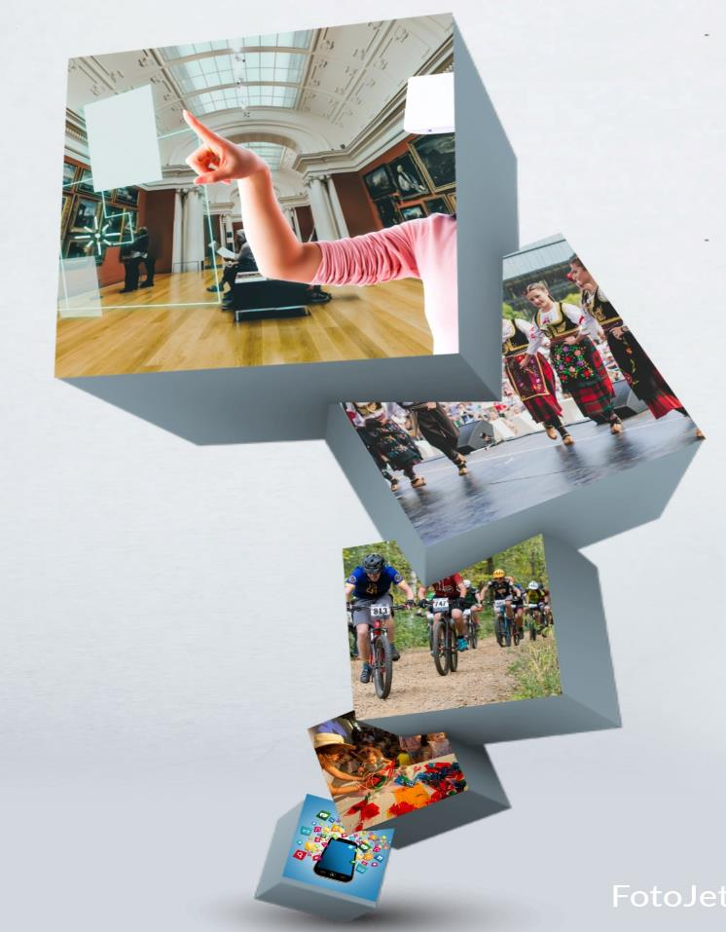
Инвестиции по Програма „Развитие на регионите“
Дейност 1: Разработване на нови туристически маршрути и атракции в Община Чепеларе, създаване на условия за устойчив туризъм - изграждане на екопътека на територията на община Чепеларе и община Смолян; създаване на зона за лятна еко занималня с атракционен парк в м. Мечи чал; изграждане на 2 бр. зарядни станции за планински електрически велосипеди и закупени 20 бр. планински електрически велосипеди;
Дейност 2: Разработване на нови туристически маршрути и създаване на атракции сред природата, ориентирани към деца и семейства в Община Смолян - прочистване, обезопасяване и маркиране на маршрут Чепеларе - Пампорово - Смолян; изграждане на въжена градина в к.к. Пампорово и на панорамни площадки и наблюдателни съоръжения за фотолов около Кула Снежанка и на Орфеевите скали; реконструкция на ул. Смолянски езера; изграждане на трасе за колоездене до писта вр. Снежанка - Смолянски езера; закупуване на съоръжения за ледена пързалка в Смолян; закупуване на 2 електрически микробуса за посещение на туристически обекти и изграждане на 2 зарядни станции в Община Смолян;
Дейност 3: Енергийна ефективност и обновяване на сградата на Регионален исторически музей - Смолян, вкл. създаване на дигитален център и атракции за всички възрасти в околните пространства и региона - ремонт, енергийна ефективност и отопление на РИМ; създаване на дигитален музеен център; разработване на интерактивни информационни материали; реновиране на парково пространството и алеи около РИМ; облагородяване на пространството около паметник Родопска Шипка;

Slide 3
Инвестиции по Програма „Развитие на регионите“
Дейност 4: Разработване на нови туристически атракции за развитие на балнеотуризъм и малките населени места в Община Златоград - преустройство на съществуваща общинска сграда в Център за балнеотуризъм и рекреация в с. Ерма река; разработване и въвеждане на цялостна концепция за туристическия продукт; закупуване на 20 електрически велосипеда за посещение на туристически обекти/атракции в региона и изграждане на 2 зарядни станции в Общината;
Дейност 5: Разработване на нови туристически атракции за развитие на балнеотуризъм в Община Баните - реновиране на съществуваща стара минерална баня и изграждане и оборудване на презентационен център; разработване и въвеждане на цялостна концепция за туристическия продукт; закупуване на 20 електрически велосипеда за посещение на туристически обекти/атракции в региона и изграждане на 2 зарядни станции в Общината;
Дейност 6: Основен ремонт на път III-868 "Рудозем-Смолян" - от км 0+000 до км 20+108 (км 20+175) и от км 20+190 (20+285) до км 22+012,35 (22+225), с обща дължина 21,931 км;
Дейност 7: Реставрация, обновяване, въвеждане на мерки за енергийна ефективност и въвеждане на иновативни експозиционни модели на етнографски музей "Зуровски конак", с. Широка Лъка - реставрация, енергийна ефективност и ревитализиране експозицията чрез въвеждане на иновативни експозиционни модели в Згуровски конак.
Обща стойност на инвестициите
45 591 883 лв. с ДДС

Slide 4
Инвестиции по Програма „Образование“
Дейност 1: Реализиране на проект за дуално обучение между Професионална гимназия по селско, горско стопанство и туризъм "Н. Й. Вапцаров" – гр. Чепеларе и "Пампорово" АД:
Участие на ученици от дуална паралелка по специалност "Мехатроника" в стажове във връзка с поддръжката на съоръженията от спортно-техническата инфраструктура, стопанисвана от "Пампорово" АД.
Обща стойност на инвестициите
350 000 лв. с ДДС

Slide 5
Инвестиции по Програма „Околна среда“
Дейност 1: Проучвателни дейности и укрепване на свлачище в района на Смолянски езера
Проекто-проучвателни работи;
Изграждане на укрепителни съоръжения на свлачището на Смолянски езера;
Изграждане на отводнителни съоръжения;
Повърхностна обработка за осигуряване устойчивост на склона;
Изграждане на контролно-измервателна система;
Повишаване на способностите на Областният щаб за реагиране при бедствия, в частта на свлачищни, срутищни процеси, наводнения и др.
Превантивни дейности насочени към населението и спасителните екипи.
Съдействие при провеждане на съгласувателни процедури по отношение укрепване на свлачище, транспортна свързаност и др.
Обща стойност на инвестициите
4 000 000 лв. с ДДС

Slide 6
Инвестиции по Програма „Развитие на човешките ресурси“
Дейност 1: Провеждане на обучение и осигуряване на заетост в Община Смолян - обучения за работа с публики в сферата на туризма; обучение за дигитални компетенции за работа в дигиталния център на РИМ-Смолян; подбор и назначаване на лица (търсещи работа, млади хора, дългосрочно безработни и лица в неравностойно положение);
Дейност 2: Провеждане на обучение и осигуряване на заетост в Община Баните - въвеждащи обучения; подбор и назначаване на лица (търсещи работа, млади хора, дългосрочно безработни и лица в неравностойно положение);
Дейност 3: Провеждане на обучение и осигуряване на заетост в Община Златоград - въвеждащи обучения; активиране, мотивиране и включване в заетост на неактивни и безработни лица, подобряване конкурентоспособността на уязвимите групи за участие на пазара на труда чрез обучения и др. вкл. подбор и назначаване на лица (търсещи работа, млади хора, дългосрочно безработни и лица в неравностойно положение).
Обща стойност на инвестициите
750 000 лв. с ДДС

Slide 7
Резюме на КИТИ
Настоящото проектно предложение обединява 9 партньора, които ще работят заедно за насърчаване развитието на устойчив туризъм в Област Смолян чрез създаването на нови туристически атракции на териториите на общините Смолян, Чепеларе, Баните и Златоград.
В концепцията са обединени разнообразни по вид интервенции, които се допълват, за да създадат условия за предоставяне на качествен многообразен туристически продукт за посетителите на региона чрез опазване и оползотворяване на местните природни и културно-исторически ресурси.
Предвидени са дейности по устойчиво използване на природните ресурси: създаване на еко-пътеки и атракции за деца в курорта Пампорово; укрепване на част от свлачището в района на Смолянските езера, където е планирано и изграждане на вело-трасе; маркиране и облагородяване на туристически маршрути.
Включени са и дейности по опазване на културно-историческото наследство: обновяване на РИМ-Смолян и създаване на дигитален център; реновиране на паметника Родопската Шипка; реставриране и обновяване експозицията на Згуровски конак в с. Широка лъка.
С изпълнението на концепцията се създават условия за съчетаване на културния туризъм с балнеотуризъм: създаване на Презентационен център и реновиране на минерална баня в с. Баните и Център за балнеотуризъм в с. Ерма река.
Предвидени са допълнителни мерки за насърчаване на туризма и свързаността, облагородяване на населените места, реконструкция на ул. Смолянски езера, закупуване на екологосъобразни превозни средства и зарядни станции, осигуряване на съоръжения за спорт и отдих, интерактивни тур. информац. материали, организиране на ежегоден Орфеев фестивал и дуално обучение на ученици.
В проекта е включен основен ремонт на път III-868 Рудозем-Смолян.
Планирани са и мерки за осигуряване на заетост и обучение на млади хора/наективни лица за работа в дигитален център в РИМ-Смолян, Презентационен център в с. Баните и балнеоцентъра в с. Ерма река.

Slide 8
Благодаря за вниманието!

